Slide 1
QUATRO NORTE CONSULTING · GRUPO 01
Custo anual de manutenção por carreta
Modelo Preditivo
Fatores determinantes e modelagem do custo anual (CAD $/ano, real) da frota
própria de leasing/rental no Canadá — janela 2020–2025
Marlon Wenzel · Jeison Lima · Rodrigo Queiroz · Giovani Cani

Slide 2
01 · CONTEXTO
A empresa e a operação
• Empresa de leasing/rental de carretas no Canada (secas e refrigeradas, até 53 pés).
• Manutenção própria: oficinas registram ordens de serviço com mão de obra e peças.
• Todos os custos em dólares canadenses (CAD); operação integralmente no Canadá.
• Objetivo de negócio: apoiar orçamento anual e priorização de manutenção da frota.
• Fonte única do estudo: base consolidada de Ordens de Serviço (2020–2025).
9.585
Carretas únicas
217.217
Ordens de serviço acumuladas no período
CAD $ 79.645 M
Custo interno (real) acumulado no período
2020–2025
Período

Slide 3
02 · PROBLEMA
A pergunta de pesquisa
Quais fatores mais influenciam o CUSTO ANUAL INTERNO de manutenção por carreta e como estimá-lo a partir das características operacionais, históricas e estruturais da frota?
• Variável de interesse: custo anual de manutenção por carreta (CAD $/ano), em valores reais.
• Grão de análise: carreta × ano.
• Escopo do custo: todo o custo interno absorvido pela empresa (preventiva + corretiva). População de modelagem: a frota completa — 47.715 carreta-anos. O tipo de contrato entra como variável do modelo, e não como recorte da amostra.
• Correção monetária obrigatória pela inflação canadense (CPI) para comparar anos em termos reais.

Slide 4
03 · OBJETIVOS
Objetivos gerais e específicos
Analisar os fatores que influenciam o custo anual de manutenção por carreta (CAD, corrigido pela inflação), identificando as variáveis de maior capacidade explicativa e desenvolvendo modelos estatísticos e de ML para estimá-lo.
• Consolidar a análise a partir da base única de OS.
• Definir a variável resposta anual e corrigi-la pelo CPI (Canadian Price Index) do Canadá.
• Realizar EDA rigorosa (univariada, relação com Y, ranking) das variáveis candidatas.
• Selecionar variáveis de forma fundamentada (associação, multicolinearidade, domínio).
• Desenvolver e avaliar modelos estatísticos e de Machine Learning (split temporal).

Slide 5
04 · HIPÓTESES
Hipóteses de trabalho
Hipótese | Descrição | Veredito
H1 | Idade da carreta eleva o custo anual | Não suportada (efeito direto fraco)
H2 | Maior uso/quilometragem eleva o custo anual | Suportada
H3 | Histórico de manutenção prevê o custo futuro | Suportada
H4 | Características do ativo influenciam o custo | Suportada
H5 | Região/operação influencia o custo | Não suportada (fora do modelo desde 2026-09-02)
H6b | Tipo de manutenção contratual (MAINT/NET/MIX) influencia o custo anual | Parcial (efeito fraco)
H7 | Tempo de contrato até o reparo influencia o custo anual | Parcial (efeito fraco)

Slide 6
05 · BASE DE DADOS
Base consolidada única (29 colunas)
• Fonte única: fato_wo_ml_2020-01-01_to_2025-12-31.csv (1 linha = 1 OS).
• Extração SQL, modelo estrela, joins e feature engineering.
• 217.217 OS · 9.585 carretas únicas · 2020–2025.
• VMRS: código padronizado do sistema reparado (PM, freios, pneus, reefer...).
Arquitetura metodológica
Base consolidada (CSV)
↓ Validação de qualidade
↓ Variável resposta anual
↓ Correção CPI Canadá
↓ EDA (uni/bivariada)
↓ Correlação e testes
↓ Multicolinearidade/VIF
↓ Ranking
↓ Seleção de variáveis
↓ Modelagem (estat.+ML)*
↓ Avaliação / discussão*
✓ concluído na Fase 2

Slide 7
06 · VARIÁVEL RESPOSTA
Y = custo anual de manutenção por carreta
Y = soma do custo interno da carreta no ano (CAD), deflacionado pelo CPI Canada (dez/2025)
Grão: carreta × ano
• Média CAD $ 1669.18/ano · mediana CAD $ 812.26/ano · p90 CAD $ 4208.49.
• Assimetria 3.82 (cauda longa), tratada por log1p e modelos robustos.
• Apenas 3.13% de carreta-anos com custo zero: o grão anual praticamente elimina a zero-inflação.
• Custo interno total: CAD $ 74.617 mi nominal / CAD $ 79.645 mi real (dez/2025).

Slide 8
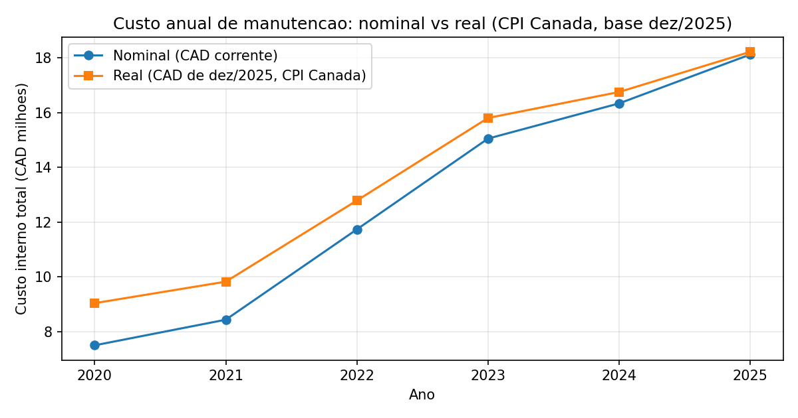
07 · CORREÇÃO PELA INFLAÇÃO
Custos reais pelo CPI do Canadá
• Todos os custos em CAD, corrigidos pelo CPI all-items do Canada (StatCan, vetor v41690973).
• Base de comparação: dezembro de 2025.
• Inflação acumulada no período: ~20% (2020→2025).
• A correção isola mudanças REAIS de custo da mera perda do poder de compra.

Slide 9
08 · VARIÁVEIS
Dicionário das variáveis candidatas
São 29 colunas na fonte única, já incluindo o bloco de contrato. A tabela lista ainda id, ano, o alvo Y e os 2 componentes de Y (n_os_ano, custo_medio_por_os_ano).
variável | tipo / papel
id_carreta | id
ano | temporal
custo_ano_real | Y (resposta, CAD real)
n_os_ano | componente de Y
custo_medio_por_os_ano | componente de Y
n_sistemas_vmrs_distintos_ano | operacional
share_pm_ano | operacional
vmrs_predominante_ano | operacional (cat.)
km_acumulado_fim_ano | exposição
km_rodado_ano | exposição
regiao_operacao | geográfica (cat.)
provincia_estado | geográfica (cat.)
cod_montadora | ativo (cat.)
descricao_carreta | ativo (cat.)
ano_modelo | ativo (quant.)
variável | tipo / papel
eixos | ativo (quant.)
comprimento | ativo (quant.)
flag_refrigerado | ativo (cat.)
unit_subtype | ativo (cat.)
tire_size | ativo (cat.)
suspension_type | ativo (cat.)
new_used_indicator | ativo (cat.)
tailgate_flag | ativo (cat.)
idade_carreta | ativo derivada (quant.)
custo_ano_anterior | histórico defasado
n_os_ano_anterior | histórico defasado
custo_acum_ate_ano_anterior | histórico defasado
n_os_acum_ate_ano_anterior | histórico defasado
anos_ativo_ate_ano_anterior | histórico defasado
km_acumulado_inicio_ano | hist. defasado (preditivo)

Slide 10
08 · VARIÁVEIS
Descrição das variáveis candidatas
Atributos do ativo
cod_montadora — fabricante da carreta
ano_modelo — geração tecnológica do ativo
eixos — configuração estrutural (nº de eixos)
comprimento — porte físico (pés)
flag_refrigerado — refrigerada (reefer) × seca
unit_subtype — subtipo operacional da unidade
tire_size — dimensão dos pneus
suspension_type — tipo de suspensão
new_used_indicator — nova ou usada na aquisição
descricao_carreta — tipo/classe da unidade (proxy de modelo)
Geografia e idade
idade_carreta — anos desde a entrada em serviço
regiao_operacao — região predominante de operação
provincia_estado — província predominante (cobertura ~54%)
Uso e operação do ano
km_rodado_ano — km percorridos no ano
km_acumulado_fim_ano — odômetro no fim do ano
n_sistemas_vmrs_distintos_ano — variedade de sistemas reparados
share_pm_ano — fração de OS preventivas (PM)
vmrs_predominante_ano — sistema VMRS mais reparado no ano
Histórico defasado (cenário preditivo)
custo_ano_anterior — custo real do ano t−1
n_os_ano_anterior — nº de OS em t−1
custo_acum_ate_ano_anterior — custo real acumulado até t−1
n_os_acum_ate_ano_anterior — OS acumuladas até t−1
anos_ativo_ate_ano_anterior — anos de histórico disponível
km_acumulado_inicio_ano — odômetro no início do ano

Slide 11
09 · EDA
Estatísticas descritivas
variável | N | media | mediana | desvio padrão | min | max | assimetria
custo_ano_real | 47715 | 1669.184 | 812.262 | 2390.597 | 0.0 | 62230.924 | 3.819
ano_modelo | 47709 | 2014.769 | 2016.0 | 5.79 | 1982.0 | 2026.0 | -0.471
eixos | 47624 | 2.078 | 2.0 | 0.277 | 1.0 | 4.0 | 3.199
comprimento | 47055 | 52.242 | 53.0 | 3.722 | 28.0 | 60.0 | -4.969
idade_carreta | 47709 | 8.181 | 7.0 | 5.7 | 0.0 | 39.0 | 0.542
km_acumulado_fim_ano | 47448 | 176040.697 | 110322.0 | 197125.394 | 0.0 | 3479389.0 | 2.204
km_rodado_ano | 37822 | 24050.571 | 13016.5 | 29246.383 | 0.0 | 249676.0 | 2.339
n_sistemas_vmrs_distintos_ano | 47715 | 2.501 | 2.0 | 1.548 | 0.0 | 12.0 | 1.097
share_pm_ano | 47715 | 0.322 | 0.25 | 0.332 | 0.0 | 1.0 | 0.942
n_os_ano | 47715 | 4.549 | 3.0 | 4.268 | 0.0 | 59.0 | 2.407
custo_medio_por_os_ano | 47715 | 338.104 | 242.725 | 354.465 | 0.0 | 19177.732 | 7.452
n_os_ano_anterior | 38130 | 4.484 | 3.0 | 4.251 | 0.0 | 59.0 | 2.424
n_os_acum_ate_ano_anterior | 47715 | 9.668 | 6.0 | 12.9 | 0.0 | 131.0 | 2.881
anos_ativo_ate_ano_anterior | 47715 | 2.254 | 2.0 | 1.68 | 0.0 | 5.0 | 0.173
custo_ano_anterior | 38130 | 1602.186 | 764.094 | 2317.646 | 0.0 | 62230.924 | 3.917
custo_acum_ate_ano_anterior | 47715 | 3368.169 | 1328.33 | 5923.511 | 0.0 | 123769.413 | 4.292

Slide 12
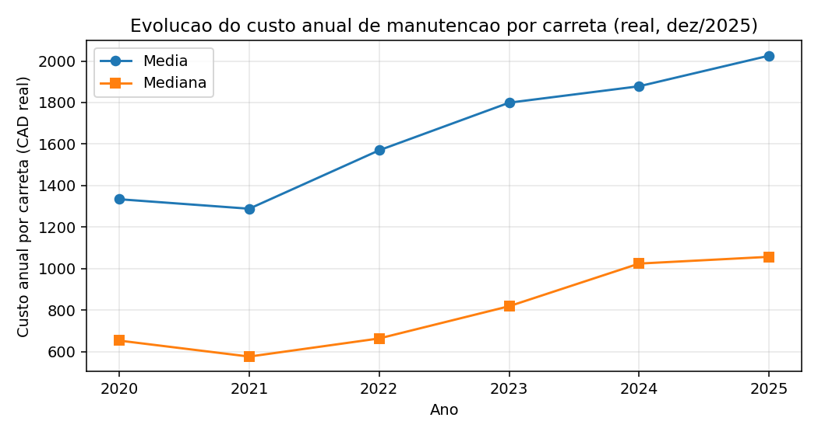
09 · EDA
Evolução do custo anual real (2020–2025)
Crescimento consistente do custo anual real de manutenção ao longo do período analisado, mesmo após a correção pela inflação. Média e mediana apresentam tendência de alta, indicando que o aumento dos custos ocorre de forma disseminada na frota. A diferença entre média e mediana evidencia a presença de ativos com custos excepcionalmente elevados, característicos de uma distribuição assimétrica.

Slide 13
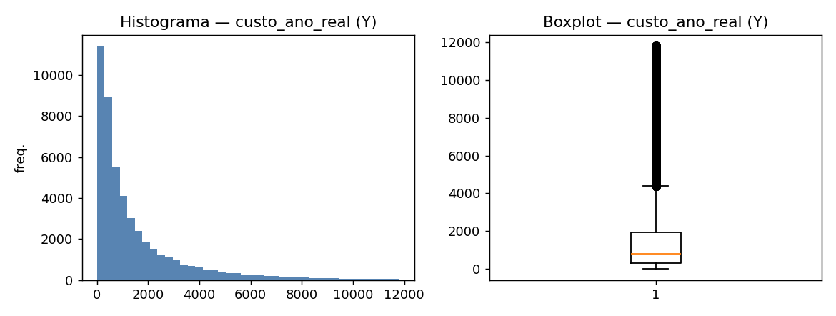
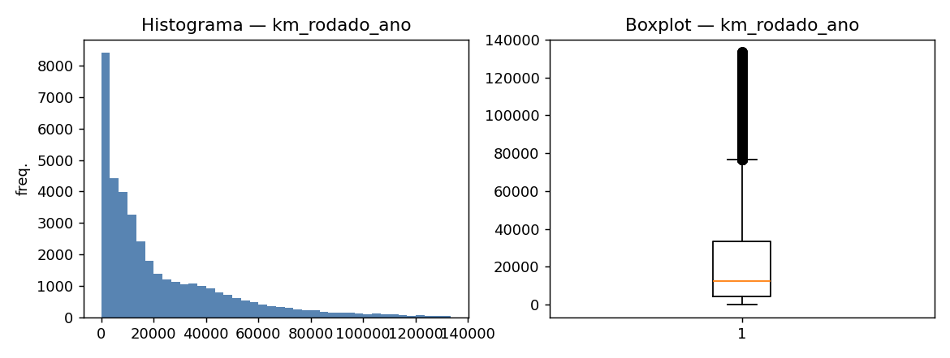
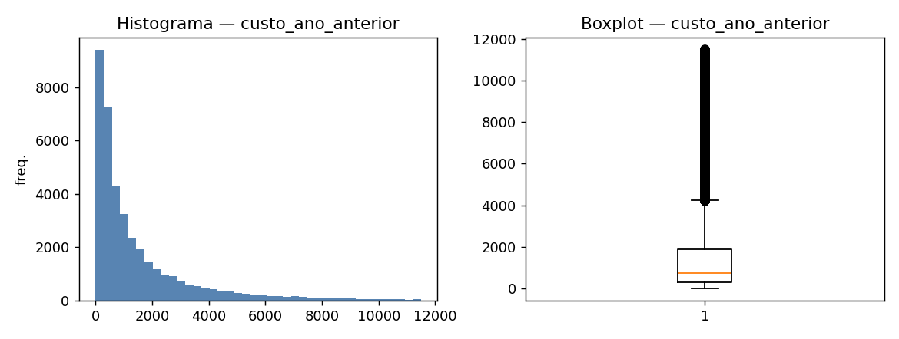
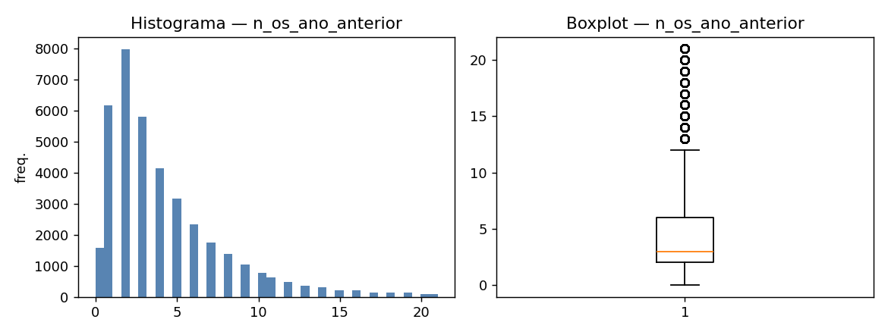
09 · EDA
Histogramas e distribuições
Distribuição fortemente assimétrica à direita — a maioria das carretas custa pouco (mediana CAD 812/ano). O eixo do gráfico é cortado em ~CAD 12.000 (p99 = 11.804), mas a cauda real vai até CAD 62.231.
Mesmo padrão assimétrico — a maior parte da frota roda menos de 20.000 km/ano, com outliers acima de 75.000 km.
Distribuição quase idêntica à do custo atual, o que indica forte potencial preditivo — custo passado tende a ser o melhor previsor do custo futuro.
Variável de contagem com moda em 1–2 ordens de serviço e cauda até ~20, padrão típico Poisson. Os outliers acima de 12 OS indicam veículos com manutenção recorrente, que merecem atenção especial.

Slide 14
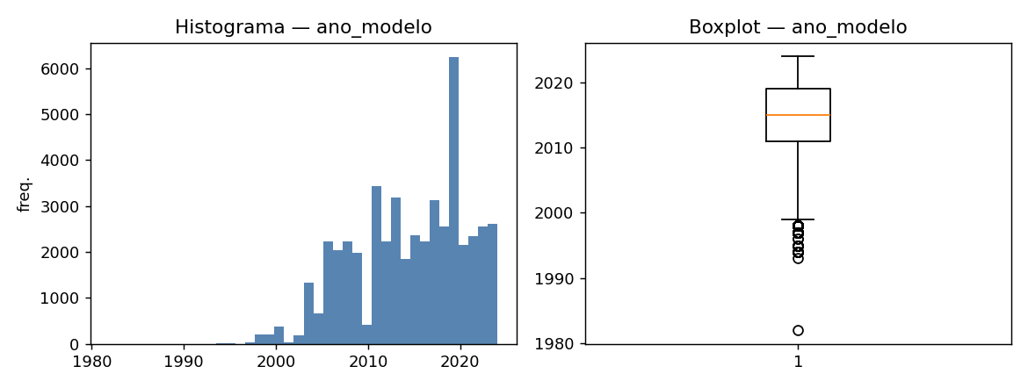
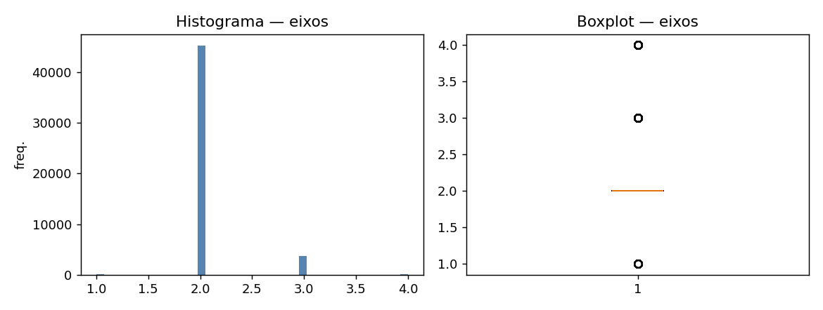
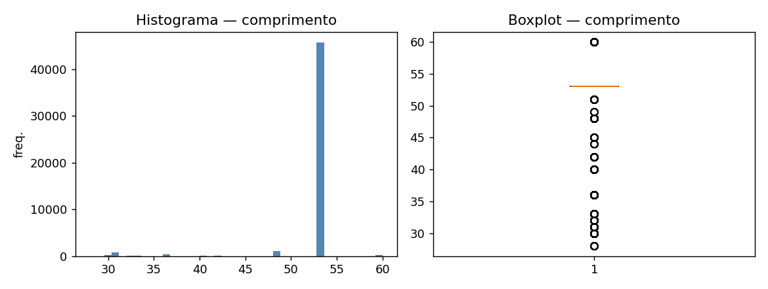
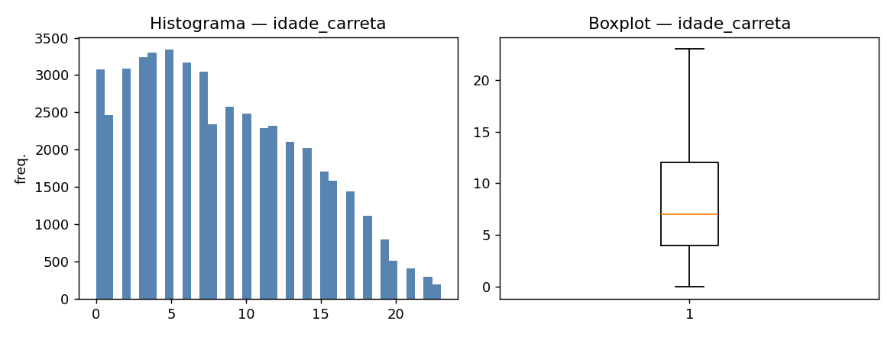
09 · EDA
Histogramas — atributos do ativo
Frota concentrada entre 2005 e 2024, com mediana em torno de 2015 e um pico expressivo em ~2020. Os outliers abaixo de 1999 são poucos veículos muito antigos, que merecem verificação se ainda estão ativos.
Variável quase constante — a esmagadora maioria das carretas tem 2 eixos, com uma pequena fração de 3 e casos raros de 1 e 4. Com tão pouca variabilidade, tende a ter baixo poder preditivo no modelo.
Fortemente concentrado num único valor (~53 pés, o padrão do mercado), com os demais comprimentos aparecendo como outliers no boxplot. Assim como eixos, é uma variável de baixa variância — os poucos comprimentos atípicos podem, porém, sinalizar equipamentos especiais com perfil de custo diferente.
Distribuição bem mais equilibrada, com platô entre 0 e 8 anos e decaimento gradual até ~23 anos; mediana de ~7 anos. É a versão mais "utilizável" de ano_modelo para o modelo, com boa dispersão e leitura direta

Slide 15
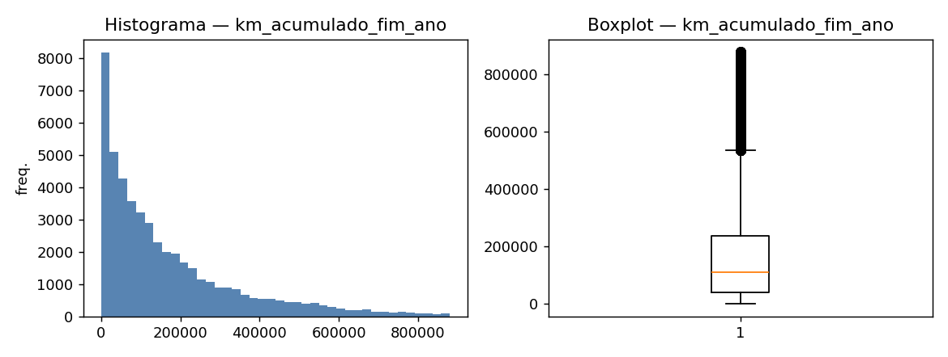
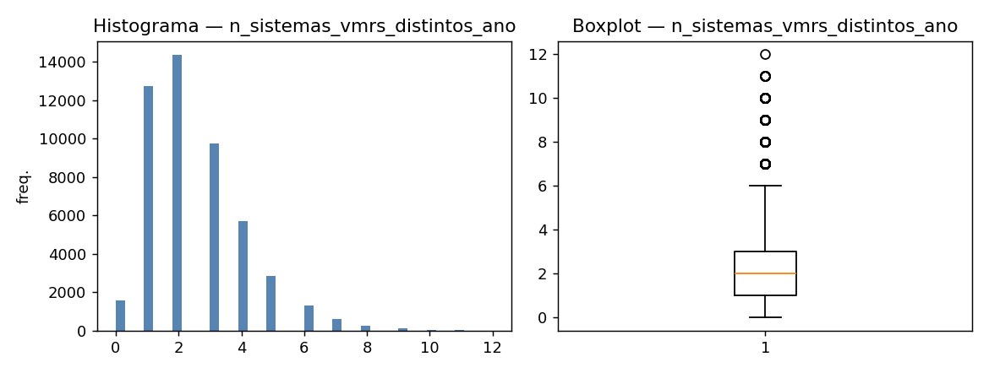
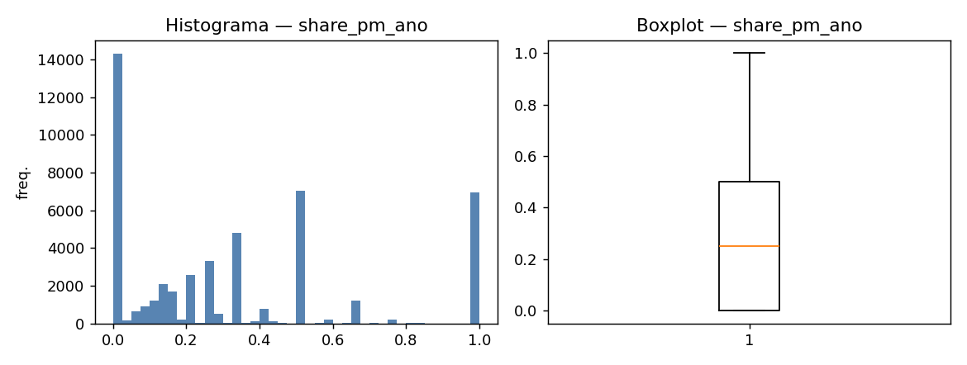
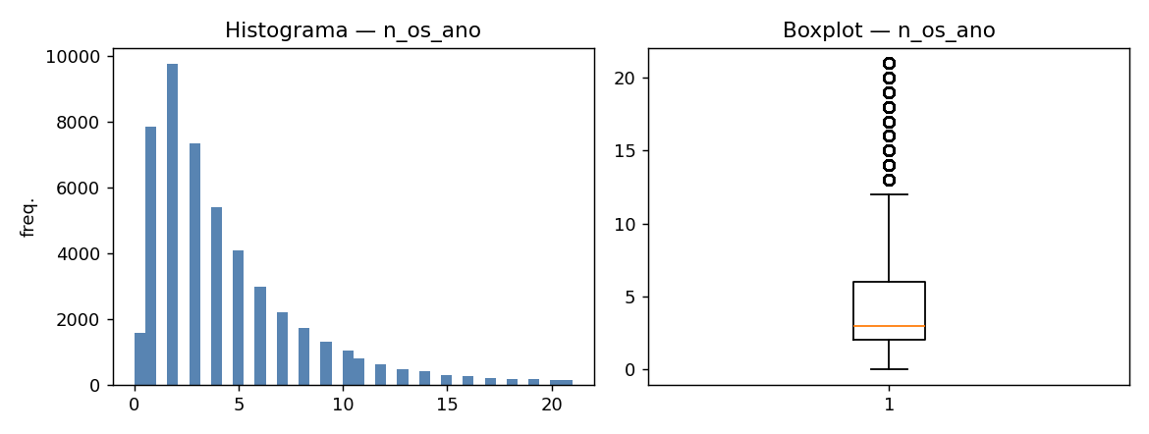
09 · EDA
Histogramas — uso e operação no ano
Assimetria à direita típica de quilometragem acumulada — a maioria dos veículos tem menos de 200.000 km, com cauda longa até ~850.000 km e muitos outliers acima de ~530.000 km. A mediana em torno de 120.000 km reflete uma frota relativamente jovem, coerente com a idade mediana de ~7 anos vista antes.
Distribuição de contagem com moda em 2 sistemas distintos afetados por ano e decaimento rápido, com outliers acima de 6. Veículos que acionam muitos sistemas diferentes no mesmo ano são candidatos a problema crônico — e essa variável apareceu como uma das explicativas mais fortes (Spearman 0.70), o que faz sentido: mais sistemas afetados, mais custo.
Distribuição peculiar, com três picos claros: 0 (nenhuma manutenção preventiva), ~0.5 e 1.0 (só preventiva) — comportamento típico de proporção com poucos eventos no denominador (com 2 OS, o share só pode ser 0, 0.5 ou 1). A correlação negativa com custo vista antes sugere que veículos com mais preventiva custam menos.
Contagem com moda em 2 OS/ano, mediana de ~3 e cauda até 20+, com outliers acima de 12. Como é componente direto do Y (custo = nº OS × custo médio), serve para entender o comportamento da frota, mas não pode entrar como preditora no modelo.

Slide 16
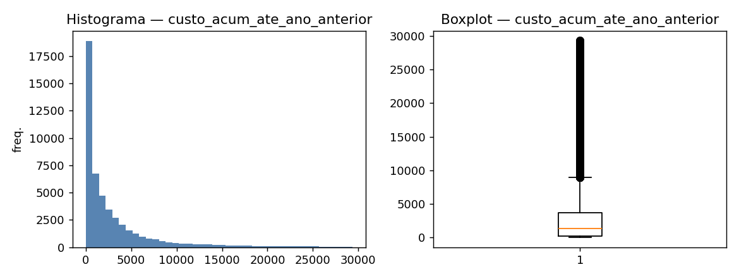
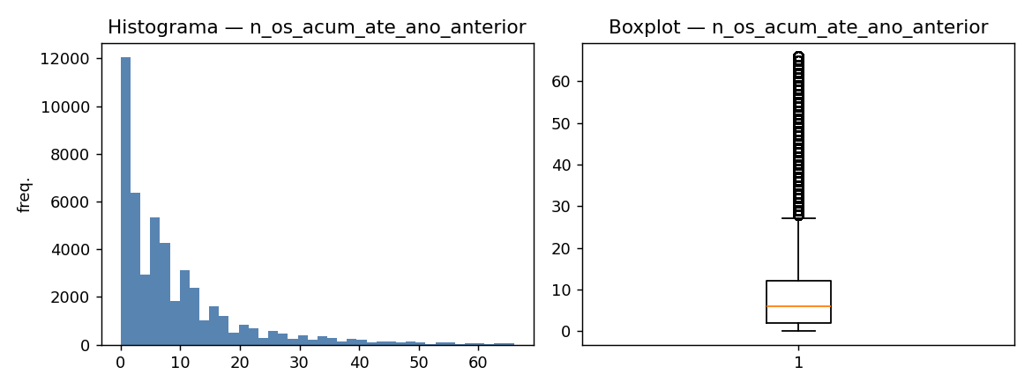
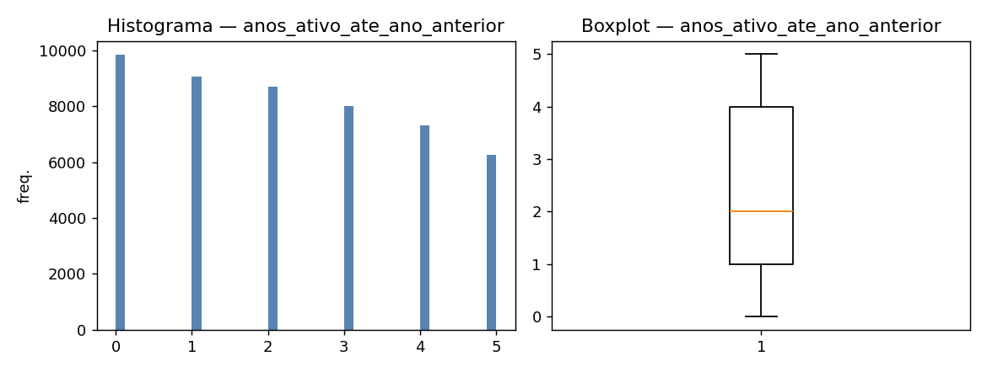
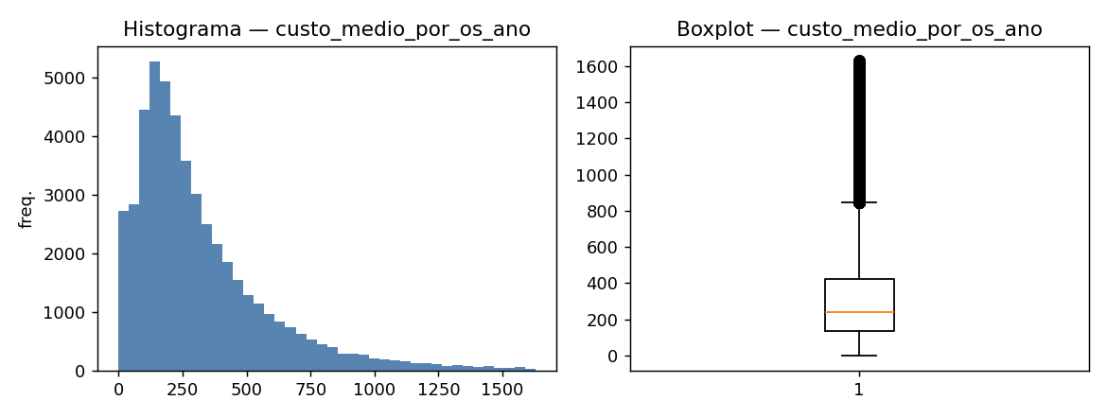
09 · EDA
Histogramas — histórico defasado e custo por OS
Forte assimetria à direita, com concentração de carretas em baixos custos acumulados e poucos ativos concentrando gastos muito elevados. A grande quantidade de outliers evidencia uma parcela reduzida da frota com histórico de manutenção significativamente superior ao restante.
A maioria das carretas acumula poucas ordens de serviço ao longo do histórico, enquanto uma pequena parcela apresenta recorrência elevada de intervenções. O comportamento reforça que existem ativos com maior intensidade de manutenção, refletindo diferentes perfis de utilização e desgaste.
A distribuição é relativamente equilibrada entre os anos disponíveis de histórico, sem concentração relevante de outliers. O histórico contempla ativos em diferentes estágios de acompanhamento, permitindo avaliar a influência da experiência operacional ao longo do tempo.
Distribuição assimétrica, concentrando ordens de serviço de menor custo e poucos reparos com valores significativamente mais elevados. A presença de diversos outliers indica eventos de manutenção de alto impacto financeiro, característicos de operações de manutenção pesada.

Slide 17
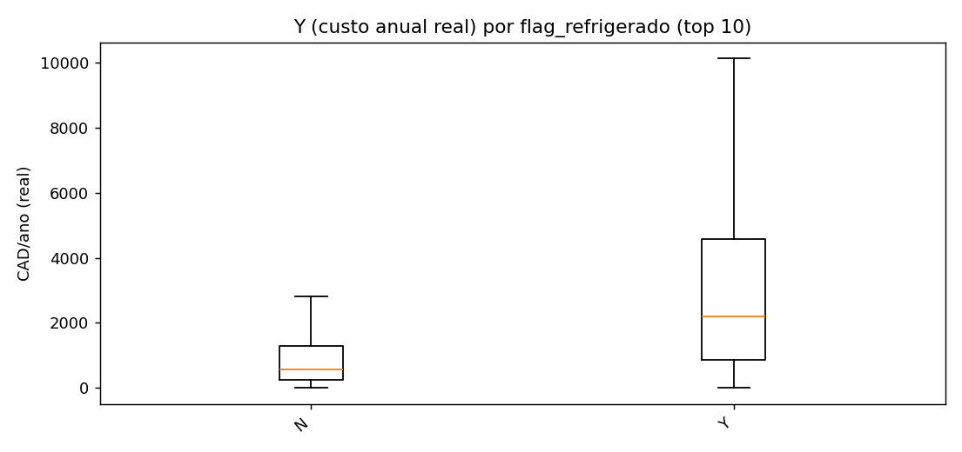
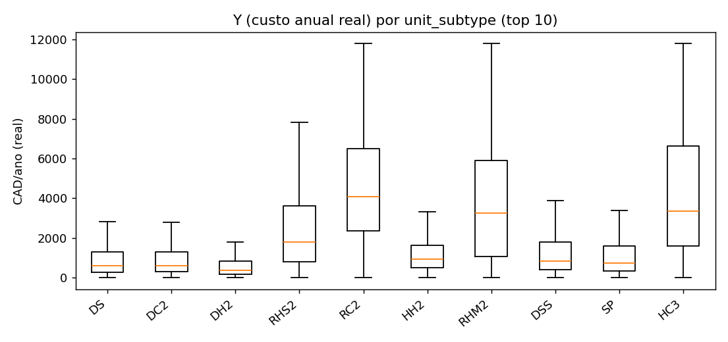
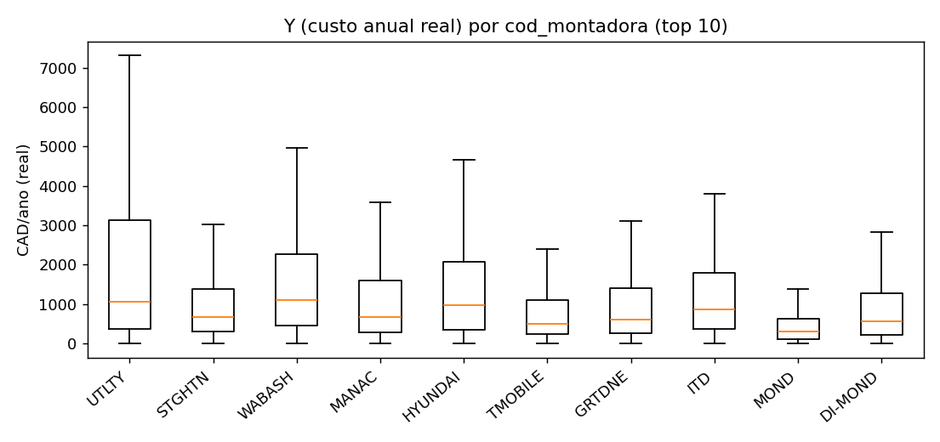
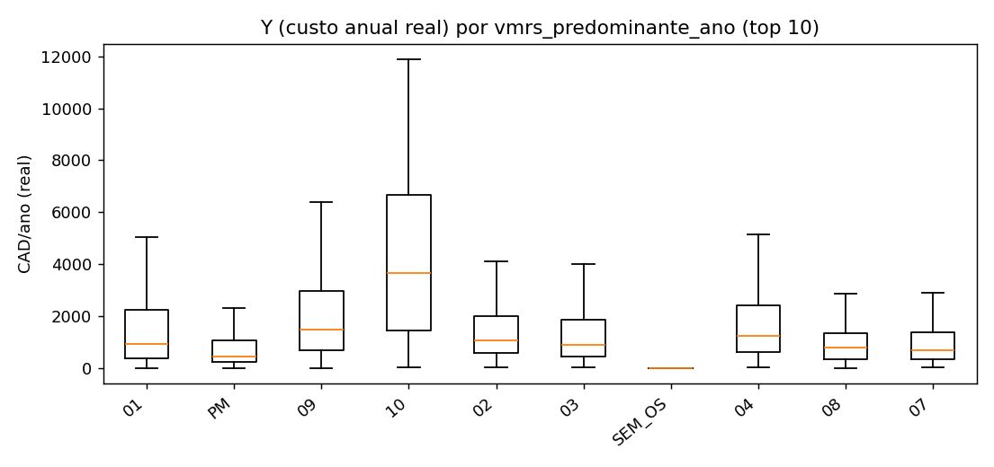
09 · EDA
Boxplots do custo anual por categoria
As carretas refrigeradas apresentam mediana de custo mais alta e dispersão muito maior do que as não refrigeradas.
RC2, RHM2 e HC3 concentram os maiores custos medianos e a maior variabilidade; os demais subtipos ficam em níveis inferiores.
As medianas são relativamente próximas, mas Utility apresenta a maior dispersão; Mond concentra os menores custos.
A categoria 10 possui a maior mediana e a maior amplitude de custos; a categoria SEM_OS permanece próxima de zero.

Slide 18
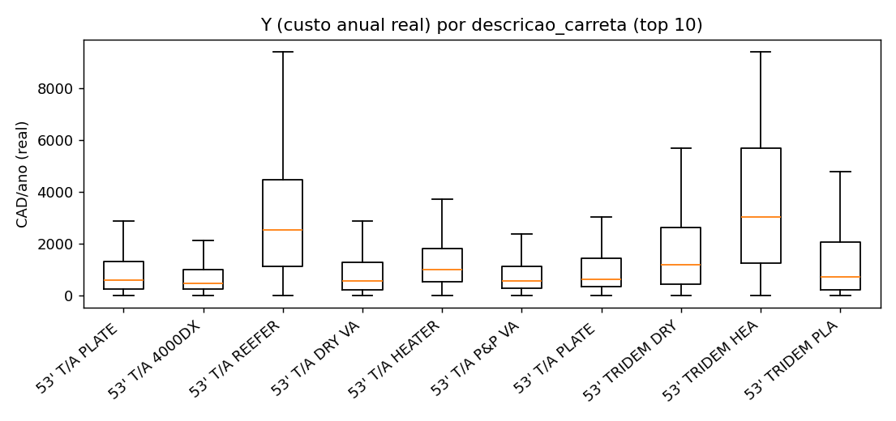
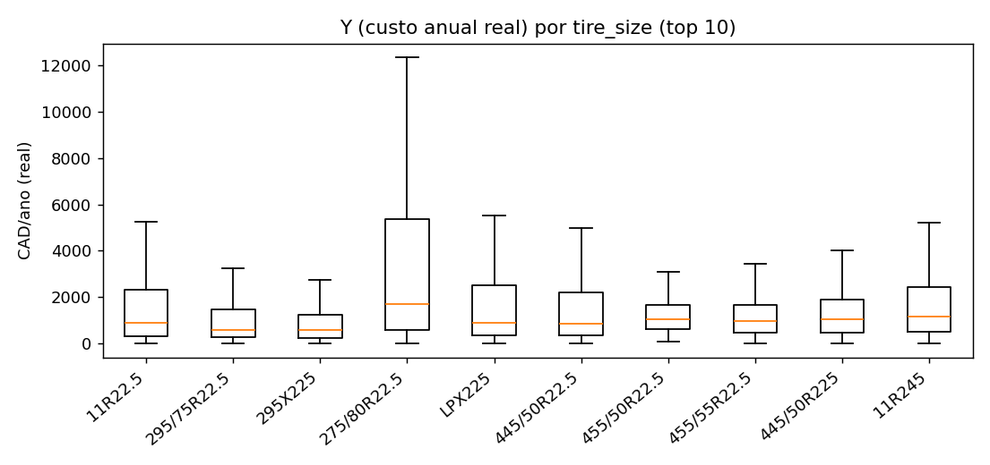
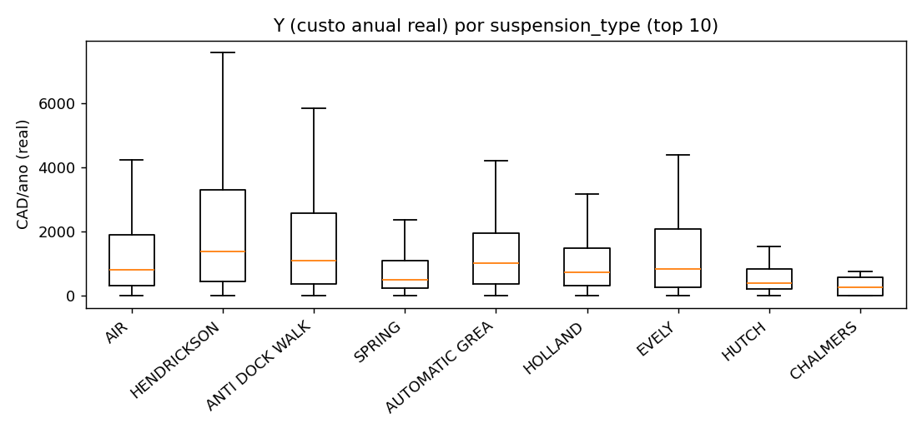
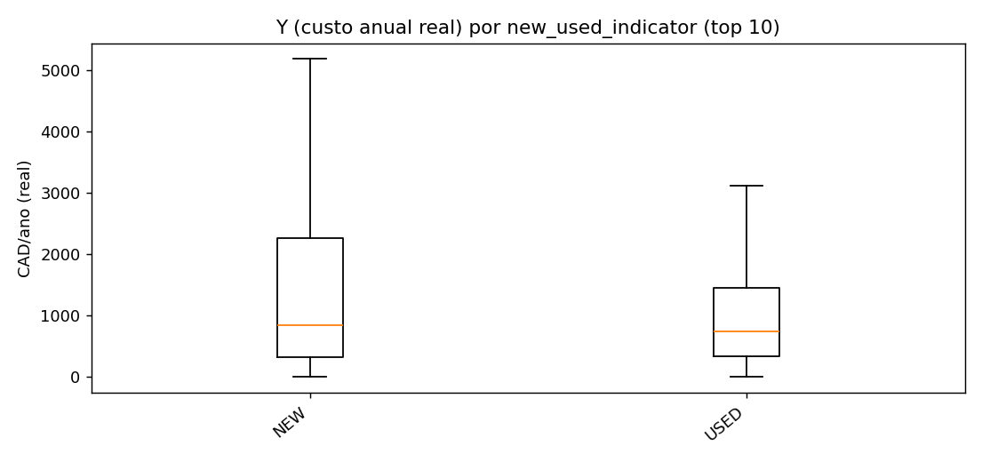
09 · EDA
Boxplots por categoria — configuração e tipo do ativo
As configurações 53' T/A Reefer e 53' Tridem HEA apresentam os maiores custos medianos e a maior variabilidade.
A medida 275/80R22.5 se destaca pela maior mediana e dispersão; as demais medidas apresentam distribuições mais próximas.
Hendrickson apresenta a maior mediana e ampla dispersão, enquanto Chalmers concentra os menores custos.
As unidades novas têm mediana ligeiramente superior e maior dispersão, embora exista forte sobreposição com as usadas.

Slide 19
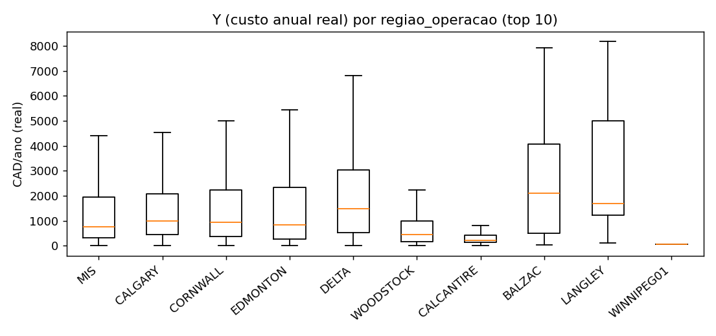
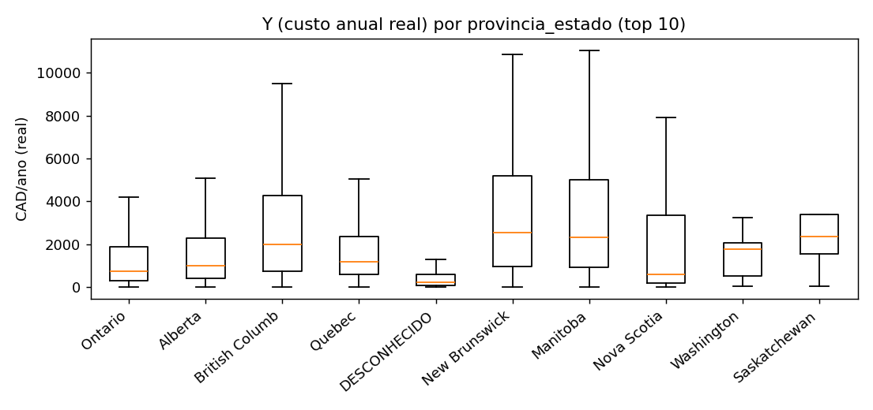
09 · EDA
Boxplots por categoria — geografia
Balzac e Langley apresentam os maiores custos medianos e maior dispersão; Winnipeg01 permanece concentrada próxima de zero.
New Brunswick, Manitoba e Saskatchewan apresentam medianas mais elevadas; New Brunswick e Manitoba também exibem maior variabilidade.

Slide 20
09 · EDA
Relação individual de cada variável com Y
variável | spearman | papel
custo_medio_por_os_ano | 0.786 | componente de Y
n_os_ano | 0.768 | componente de Y
n_sistemas_vmrs_distintos_ano | 0.702 | explicativa
n_os_ano_anterior | 0.539 | explicativa
custo_ano_anterior | 0.538 | explicativa
km_rodado_ano | 0.527 | explicativa
n_os_acum_ate_ano_anterior | 0.465 | explicativa
custo_acum_ate_ano_anterior | 0.457 | explicativa
km_acumulado_fim_ano | 0.435 | explicativa
anos_ativo_ate_ano_anterior | 0.26 | explicativa
n_clientes_ano | 0.23 | explicativa
share_maint_ano | 0.23 | explicativa
share_pm_ano | -0.172 | explicativa
tempo_contrato_meses_fim_ano | 0.14 | explicativa
tempo_contrato_meses_inicio_ano | 0.116 | explicativa
variável | eta | n_categorias
descricao_carreta | 0.5918 | 248
unit_subtype | 0.5438 | 26
flag_refrigerado | 0.4246 | 2
vmrs_predominante_ano | 0.3357 | 23
cod_montadora | 0.2301 | 26
tipo_manutencao_ano | 0.1828 | 5
suspension_type | 0.1409 | 8
provincia_estado | 0.1399 | 24
tire_size | 0.125 | 24
new_used_indicator | 0.1146 | 2
regiao_operacao | 0.0759 | 10

Slide 21
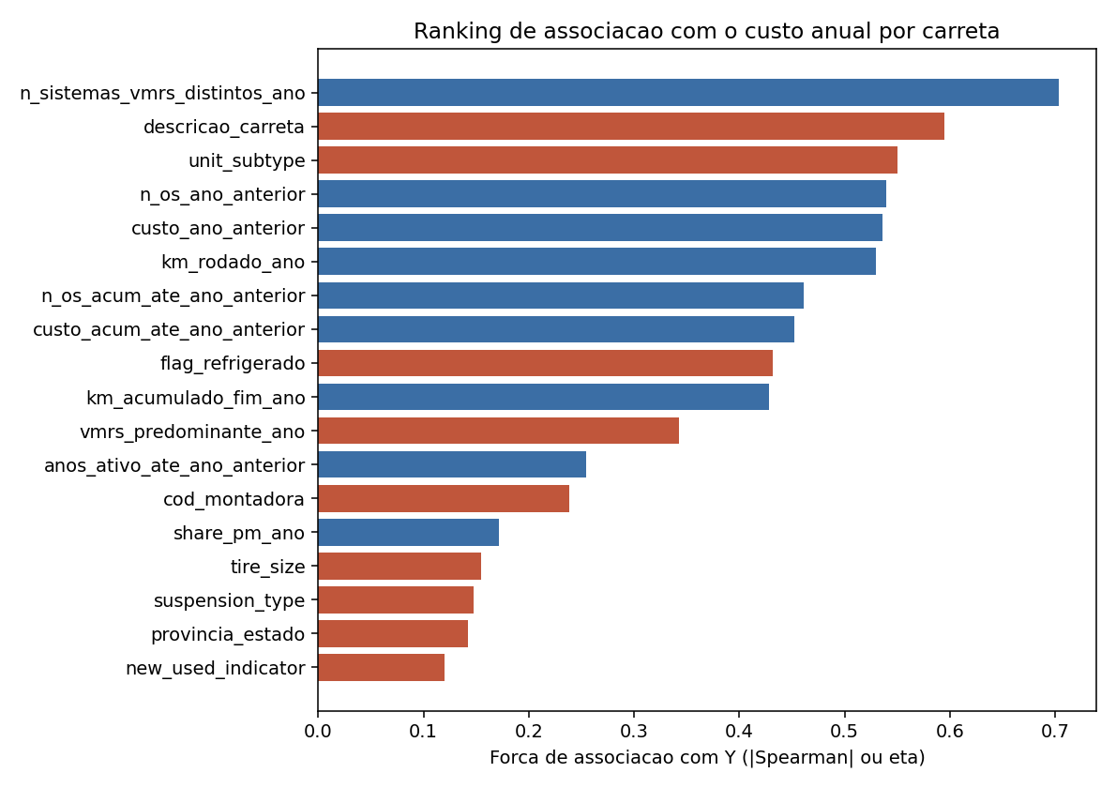
09 · EDA
Ranking de associação com o custo anual
• Uso (km) e histórico defasado lideram entre as quantitativas.
• Refrigerado e subtipo lideram entre as categóricas.
• Idade tem efeito direto fraco.
• Componentes aritméticos de Y são excluídos do ranking de explicadores.

Slide 22
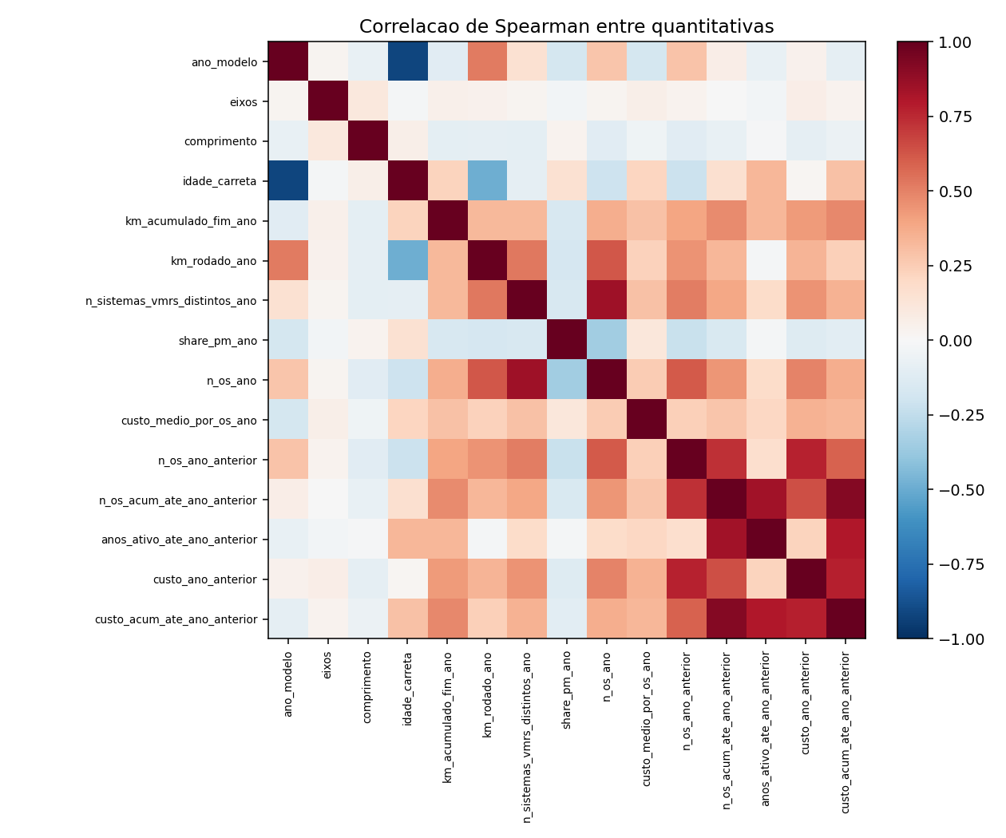
09 · EDA
Multicolinearidade — matriz e VIF
variável | vif
idade_carreta | 14.13
n_os_acum_ate_ano_anterior | 12.98
ano_modelo | 12.75
custo_acum_ate_ano_anterior | 9.48
n_os_ano_anterior | 5.99
custo_ano_anterior | 4.84
tempo_contrato_meses_fim_ano | 4.04
n_os_ano | 3.97
anos_ativo_ate_ano_anterior | 3.44
tempo_contrato_meses_inicio_ano | 3.41
n_sistemas_vmrs_distintos_ano | 2.82
km_rodado_ano | 1.61
trocou_contrato_ano | 1.59
km_acumulado_fim_ano | 1.52
share_maint_ano | 1.41
n_clientes_ano | 1.32
share_pm_ano | 1.27
comprimento | 1.14
custo_medio_por_os_ano | 1.12
eixos | 1.06

Slide 23
10 · SELEÇÃO DAS VARIÁVEIS
Seleção das variáveis do modelo
variável | decisão
tailgate_flag | removida
franquia_km_mensal_contrato | removida
cod_cliente_predominante_ano | removida
populacao_maint_flag | removida
tipo_manutencao_ano | mantida (DUMMY)
share_maint_ano | mantida (só explicativo)
tempo_contrato_meses_inicio_ano | mantida
tempo_contrato_meses_fim_ano | mantida (só explicativo)
n_clientes_ano | mantida (só explicativo)
trocou_contrato_ano | mantida (só explicativo)
n_os_ano | ALVO Y2
custo_medio_por_os_ano | ALVO Y3
descricao_carreta | mantida (DUMMY)
unit_subtype | mantida (DUMMY)
flag_refrigerado | mantida (DUMMY)
vmrs_predominante_ano | mantida (DUMMY, so explicativo)
n_sistemas_vmrs_distintos_ano | mantida (só explicativo)
vmrs_dist_media_5a | mantida (preditivo)
variável | decisão
km_rodado_ano | mantida (só explicativo)
km_acumulado_fim_ano | explicativo / início de ano no preditivo
n_os_ano_anterior | mantida
custo_ano_anterior | mantida
n_os_acum_ate_ano_anterior | mantida
custo_acum_ate_ano_anterior | mantida
anos_ativo_ate_ano_anterior | mantida
idade_carreta | mantida
eixos | mantida
regiao_operacao | removida
provincia_estado | removida
cod_montadora | removida
suspension_type | removida
new_used_indicator | removida
tire_size | removida (PENDENTE)
ano_modelo | removida
comprimento | removida
share_pm_ano | removida
Seleção conforme a curadoria de variáveis do Grupo (02/set), confrontada com a evidência: ranking de associação, VIF, redundância, vazamento temporal e coerência de domínio.

Slide 24
11 · REFERENCIAL TEÓRICO
Estudos selecionados
• Katreddi et al. (2023) — ML para custo de manutenção por milha em caminhões (Super Learner, R²=97%); variáveis operacionais e ensembles capturam relações não lineares.
• Katreddi et al. (2023) — Mixed Effects Random Forest: captura diferenças sistemáticas entre grupos de ativos; motiva incluir categóricas (subtipo, montadora, reefer).
• Sun et al. (2024) — previsão por dados históricos de manutenção; reforça que o histórico e insumo suficiente para prever custos futuros.
• Adekitan et al. (2018) — ANN com R=0,766; sinal preditivo de variáveis de uso mesmo com dados limitados.
As referencias favorecem modelos de arvore/ensemble, coerente com os resultados deste estudo.

Slide 25
11 · REFERENCIAL TEÓRICO
Estudos selecionados e trabalhos-base
Autor (ano) | Tema do estudo | Método / achado principal | Contribuição para o projeto
Katreddi, Thiruvengadam, Thompson, Schmid e Padmanaban (2023) | Custo de manutenção de caminhões de entrega (diesel/GNV) | RF, XGBoost, ANN e Super Learner; Super Learner o melhor (R²=97,28%) | Fundamenta o uso de árvores e ensembles para capturar a relação não linear entre operação e custo.
Katreddi, Thiruvengadam, Thompson e Schmid (2023) | Custo em veículos pesados; frotas heterogêneas | Mixed-Effects Random Forest (MERF) | Apoia o uso de variáveis categóricas de agrupamento (montadora, subtipo, refrigeração) como preditoras.
Sun, Guo, Sun, Yang e Hao (2024) | Previsão de custo a partir de dados de manutenção | Mixed Weibull + estimativa iterativa sobre o histórico | Mostra que o próprio histórico de manutenção já prevê o custo futuro — base para as variáveis históricas defasadas.
Adekitan, Adetokun e Okokpujie (2018) | Componentes de custo de manutenção veicular | Rede neural artificial (ANN); R=0,766 | Confirma sinal preditivo em uso e histórico, mas indica que redes neurais não superam os métodos de árvore.
As referências favorecem modelos de árvore/ensemble, coerente com os resultados destes estudos.

Slide 26
12 · MODELAGEM
Técnicas e desenho experimental
• Estatística: regressão linear múltipla, ridge, regressão polinomial.
• Machine Learning: árvore de decisão, Random Forest, Gradient Boosting e KNN.
• Alvo transformado por log1p (assimetria); métricas na escala original (CAD/ano).
• Split temporal: treino 2020–2024, teste 2025 (evita vazamento entre períodos).
• Dois cenários: explicativo (inclui uso do ano) e preditivo (histórico defasado + atributos).
• Métricas: R², RMSE e MAE.

Slide 27
12 · MODELAGEM
Comparação dos modelos (teste 2025)
cenário | modelo | r2 | rmse | mae
explicativo | regressao_linear_multipla | -0.1149 | 2838.7 | 1191.9
explicativo | ridge | -0.1179 | 2842.6 | 1193.4
explicativo | arvore_decisao | 0.5099 | 1882.1 | 958.0
explicativo | random_forest | 0.5654 | 1772.5 | 907.0
explicativo | gradient_boosting | 0.5776 | 1747.4 | 912.5
explicativo | knn | 0.5198 | 1863.1 | 958.2
explicativo | regressao_polinomial_grau_2 | -9.7209 | 8802.9 | 1696.6
preditivo | regressao_linear_multipla | 0.3118 | 2230.4 | 1183.1
preditivo | ridge | 0.3148 | 2225.5 | 1181.9
preditivo | arvore_decisao | 0.3944 | 2092.2 | 1128.6
preditivo | random_forest | 0.4359 | 2019.3 | 1069.3
preditivo | gradient_boosting | 0.4418 | 2008.7 | 1074.3
preditivo | knn | 0.4317 | 2026.8 | 1080.4
preditivo | regressao_polinomial_grau_2 | -46170.7899 | 577691.3 | 7572.7
• Preditivo recomendado: gradient_boosting
• R² = 0.4418 · RMSE = 2008.7
• MAE = 1074.3 CAD/ano
• Explicativo (melhor): R² = 0.5776
• Árvores/ensembles superam modelos lineares.
• Efeito das variáveis de contrato: +0,0359 de R².
• Caminho decomposto (nº de OS × custo médio): R² = 0,4713.

Slide 28
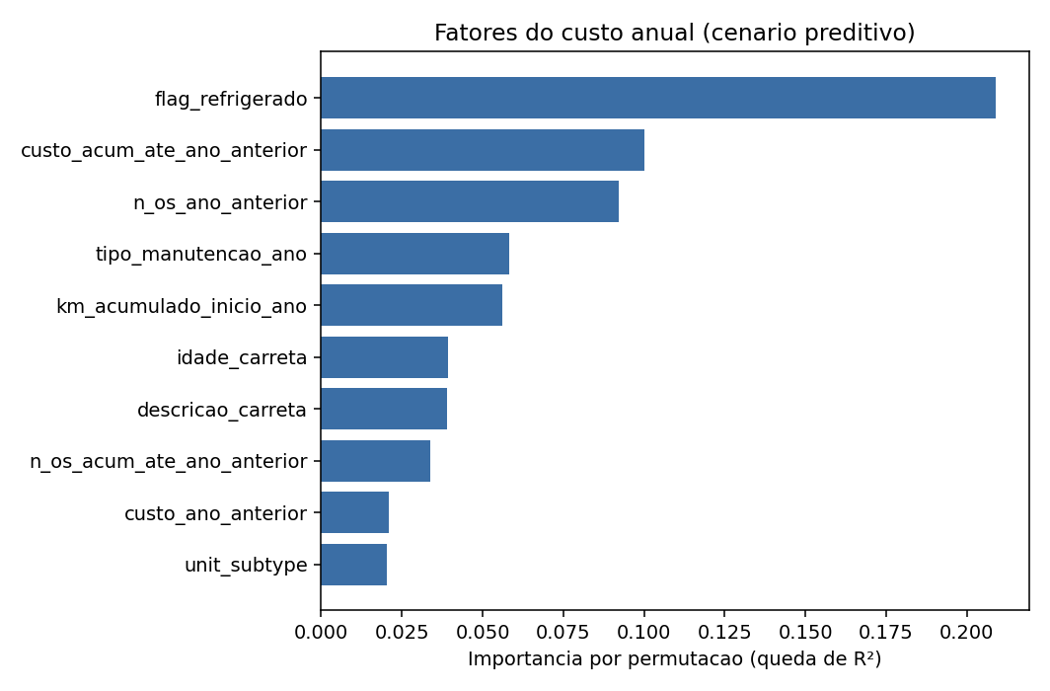
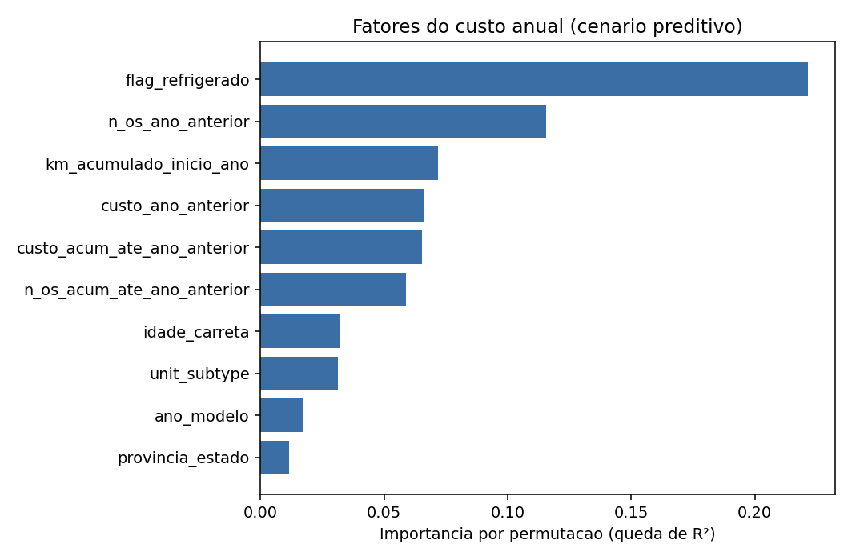
12 · MODELAGEM
Variáveis mais importantes (permutação)
variável | importância
flag_refrigerado | 0.2089
custo_acum_ate_ano_anterior | 0.1002
n_os_ano_anterior | 0.0923
tipo_manutencao_ano | 0.0583
km_acumulado_inicio_ano | 0.056
idade_carreta | 0.0393
descricao_carreta | 0.0389
n_os_acum_ate_ano_anterior | 0.0338
custo_ano_anterior | 0.0211

Slide 29
13 · REFERENCIAL TEÓRICO
O que dizem os dados
Modelos
Árvores/ensembles: R² 0.44 (preditivo) a 0.58 (explicativo) no teste 2025; regressões lineares ficam muito atrás (R² ~ 0,27).
→ a relação custo × operação é não linear, como reporta Katreddi (2023). O R² de 97% daquele estudo não é comparável ao nosso: outra frota, outro alvo e outra unidade.
Variáveis
Histórico e uso lideram: OS e custo do ano anterior ρ≈0,54; km rodado ρ=0,53; idade isolada ρ=0,02.
→ resultado consistente com Sun (2024), que usa o histórico para prever custo; aqui a idade, isolada, tem associação fraca.
Grupos
Refrigeração é a variável nº 1 do modelo: embaralhar seus valores reduz o R² em 0,21 (importância por permutação) — mais que todas as outras somadas. Isso mede a dependência do modelo ajustado, não equivale a retreinar sem a variável.
→ a refrigeração é a variável nº 1 do modelo; ela entra como atributo, não como critério de separação da frota.
Avaliação
Sem vazamento: ao remover variáveis do próprio ano e testar em 2025, o R² cai de 0.58 para 0.44.
→ a queda mostra quanto do R² explicativo vinha de variáveis do próprio ano; a avaliação temporal segue a prática recomendada na literatura.

Slide 30
14 · METODOLOGIA
Procedimento passo a passo
Mapeamento e extração — identifica tabelas-chave, cria scripts SQL para exportar CSVs e desnormaliza as fontes em uma base consolidada.
0
Fonte única — CSV consolidado fato_wo_ml (217.217 OS · 9.585 carretas · 2020–2025).
1
Qualidade e integridade — consistência dos registros e exclusão de estornos (custos negativos).
2
Base carreta × ano — alvos Y1 = custo anual por carreta e Y2 = nº de OS no ano (47.715 linhas). São 6 anos de dados, mas só 5 modeláveis: 2020 não tem ano anterior para as variáveis defasadas.
3
Deflação — CPI Canadá — custos trazidos a CAD reais de dez/2025, comparáveis no tempo.
4
EDA — descritivas, distribuições e relação de cada variável com o custo.
5
Seleção anti-vazamento — remove componentes do próprio Y e usa histórico só do ano anterior.
6
Modelagem — split temporal — treino 2020–2024 / teste 2025; validação adicional com 2023 e 2024 como anos de teste; lineares, árvores e ensembles.
7
Avaliação e conclusões — R² / RMSE / MAE, importância das variáveis e recomendações.
8
Aplicação ao planejamento — apoia a priorização de carretas e o provisionamento agregado por perfil de frota; o erro por ativo isolado é alto demais para orçamento individual.
9
Deployment e atualização — o pipeline é reprodutível ponta a ponta pelos notebooks; a integração com APIs e a atualização periódica são etapa futura, ainda não implementada.
10

Slide 31
14 · METODOLOGIA
Desenho do estudo
• Unidade de análise: grão carreta × ano.
• Fonte única: CSV fato_wo_ml; extração SQL, joins e feature engineering são etapa anterior de preparação.
• Variável resposta: custo anual de manutenção por carreta, em CAD (deflacionado pelo CPI do Canadá, base dez/2025).
• População: a frota completa (47.715 carreta-anos). O regime de manutenção entra como variável do modelo; o recorte por MAINT foi testado e mantido apenas como comparação.
• Universo de variáveis: fonte única com 29 colunas — atributos do ativo, uso/quilometragem, geografia, histórico defasado e contrato (H6 avaliada nesta fase).

Slide 32
14 · METODOLOGIA
Desenho de avaliação e anti-vazamento
• Dois cenários de modelagem:
Explicativo: inclui variáveis do próprio ano; mede a associação máxima com o custo;
Preditivo: só atributos + histórico do ano anterior; reproduz o uso real de previsão.
• Antivazamento: exclui os componentes aritméticos de Y e proíbe informação do próprio ano no cenário preditivo.
• Split temporal: treino 2020–2024 / teste 2025 — o modelo nunca é testado no passado.
• Modelos e métricas: lineares/ridge, árvore, Random Forest, Gradient Boosting e KNN; avaliados por R², RMSE, e MAE, com importância por permutação.
Rigor metodológico: separa 'explicar' de 'prever' e evita o vazamento temporal.

Slide 33
14 · METODOLOGIA
Limitações metodológicas
• Fonte única: contrato incorporado na Fase 2; seguem ausentes mão de obra, peças e tipo_contrato (RENTAL/LEASE).
• População: a frota completa. Restringir ao regime MAINT foi testado e alterou o R² em apenas +0,0017 — amostra mais homogênea, não previsão melhor.
• km derivado do odômetro nas OS; resets/ruído tratados por regra, com aproximação.
• Província parcial (~54%); região usada como proxy geográfica.
• Estornos (custos negativos) excluídos; span ativo assume presença entre 1ª e ultima OS.

Slide 34
15 · ENTREGAS
Entregas do Projeto
Gate 1 - Dados e qualidade
Concluída
Gate 2 - Base analítica
Concluída
Inventário das bases: carretas, OS, mão de obra, peças, contratos, odômetro e GPS.
Validação de chaves, datas, custos negativos/zerados, leituras de odômetro e ausentes.
Documentação das regras de tratamento e dos riscos metodológicos.
Construção da base carreta x ano para custo anual real de manutenção.
Criação de variáveis defasadas para evitar vazamento temporal.
Gate 3 - EDA e hipóteses
Concluída
Gate 4 - Modelo anual de custo
Concluída
Distribuições, outliers, assimetria, correlações, VIF e segmentações.
Custos e OS têm distribuição assimétrica, com poucos casos extremos.
Indícios de efeito de idade, histórico, sistemas VMRS e perfil operacional.
Modelo em grão carreta x ano, com custo anual real deflacionado.
Y1 (custo anual): R² 0,4713 pelo caminho decomposto e 0,5776 explicativo. Y2 (nº de OS): R² 0,6080. Teste 2025.
Fatores: refrigeração, histórico defasado, exposição acumulada e subtipo.
Gate 5 - Validação e robustez
Parcial
Gate 6 - Interpretação de negócio
Próximos passos
Contrato incorporado e testado: o TIPO importa (4ª variável mais importante); a duração, não (+0.0359 de R² no bloco).
PENDENTE: sensibilidade a outliers, seleção de variáveis e hiperparâmetros.
PENDENTE: MERF, modelos hierárquicos e a previsão de 2026.
Traduzir resultados em recomendações para orçamento, preventiva e gestão da frota.
Separar fatores de risco operacional das limitações de dados e ruído de medição.
Reforçar que os achados são preditivos e exploratórios, sem inferência causal.

Slide 35
FASE 2 · O QUE MUDOU
Linha do tempo desde a apresentação de agosto
A Fase 1 encerrou na seleção de variáveis, com a modelagem marcada como Fase 2. Um dado novo mudou o que era possível testar.
quando | o que aconteceu | situação
05/ago | Apresentação da Fase 1 (28 slides) | H6 declarada, sem dados; Gate 4 em aberto
16/ago | Base reextraída, com dados de contrato | 25 → 29 colunas · 223.590 → 217.217 OS · 9.859 → 9.585 carretas
02/set | Curadoria de variáveis pelo Grupo | 40 variáveis revisadas uma a uma; geografia encerrada (H5)
02/set | População: a frota completa | 47.715 carreta-anos; o tipo de contrato passa a ser variável do modelo
02/set | Alvo decomposto: Y1 e Y2 | prever nº de OS e custo médio supera prever o custo direto (0,4418 → 0,4713)
• A fonte permanece ÚNICA: o contrato veio dentro do próprio CSV consolidado, sem join novo.
• Todos os slides da apresentação anterior foram mantidos, na mesma ordem — os números é que foram atualizados.

Slide 36
FASE 2 · DADOS NOVOS
Contrato: os quatro campos que chegaram à base
H6 estava declarada desde a fase anterior, sem dados para testá-la. Os campos de contrato passaram a integrar a fonte única.
campo | cobertura | perfil | destino
tempo_contrato_meses_ate_reparo | 92,5% | mediana 35,1 meses · sem valores negativos | MODELADA — responde H6a
tipo_manutencao | 92,5% | MAINT 89,7% · MIX 1,6% · NET 1,1% | variável do modelo (dummy); testa H6b
cod_cliente | 77,2% | 597 clientes distintos | descritiva — fora do modelo
franquia_km_mensal_contrato | 71,6% | 99,8% dos preenchidos são ZERO | DESCARTADA — variância nula
• A fonte permanece ÚNICA: os campos vieram dentro do próprio CSV consolidado, sem join novo.
• Contrato não é atributo fixo do ativo — 51,5% das carretas mudam de regime no período, o que exigiu agregação por carreta-ano.
• O regime de manutenção entrou como VARIÁVEL do modelo, e não como recorte da amostra: a frota completa é a população.

Slide 37
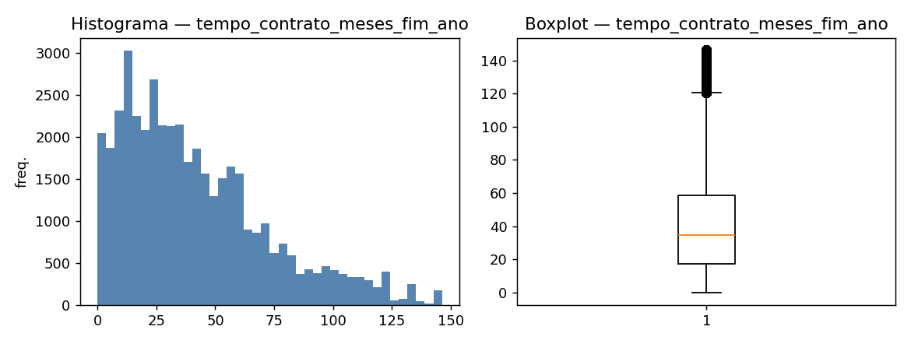
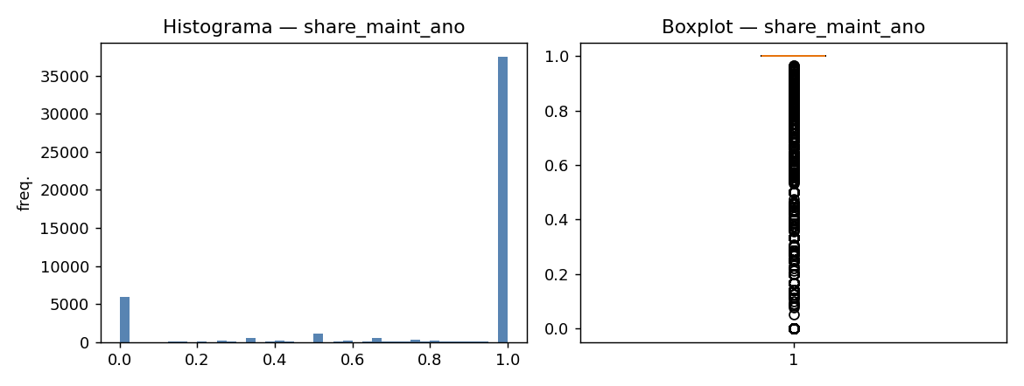
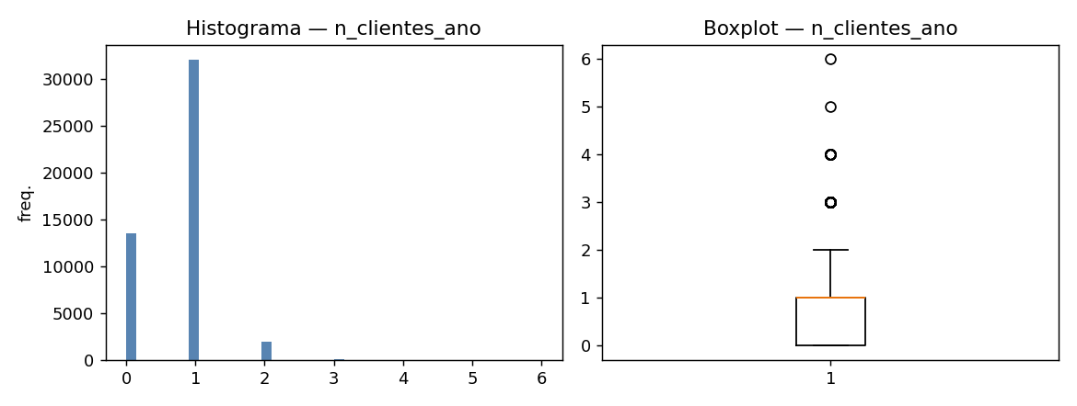
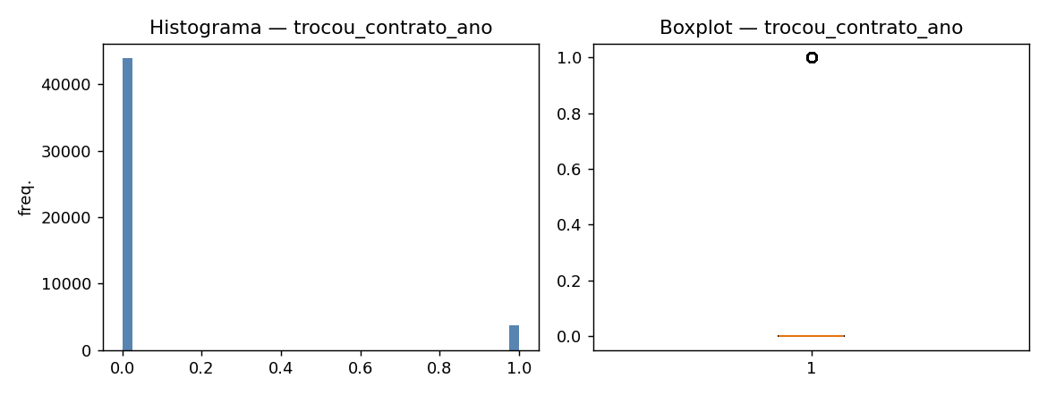
FASE 2 · EDA DE CONTRATO
Distribuições das variáveis de contrato

Slide 38
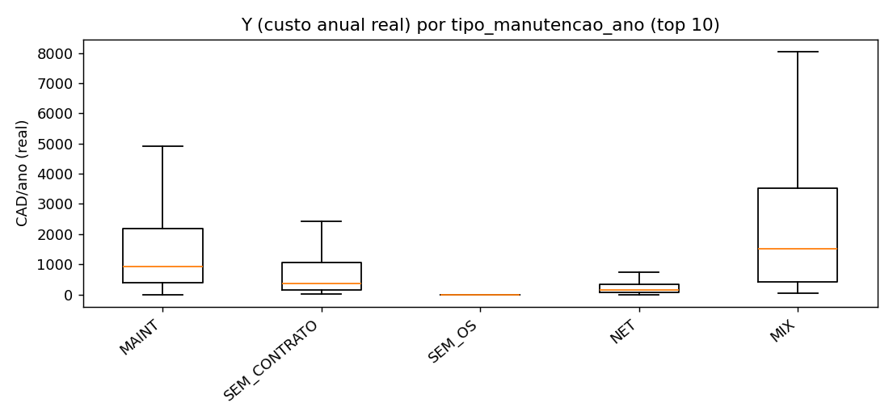
FASE 2 · EDA DE CONTRATO
Custo anual por regime contratual — evidência de H6b
• eta = 0.183: separação fraca entre regimes.
• MAINT concentra 89,7% das OS; NET e MIX somam 2,7% — baixa potência estatística.
• O tipo de contrato deixou de recortar a amostra e passou a ser VARIÁVEL do modelo — é assim que H6b é testada.
• Diferença entre regimes pode refletir quem paga o reparo, não quanto ele custa.

Slide 39
FASE 2 · CURADORIA DE VARIÁVEIS
As 40 variáveis revisadas uma a uma (02/set)
O Grupo revisou cada variável desenhada na fase anterior — manter, remover ou transformar em dummy — e a EDA foi refeita para confrontar cada decisão com a evidência.
23
17
42
variáveis no modelo
retiradas ou promovidas a alvo
colunas dummy, de 5 variáveis
decisão | variáveis | evidência
DUMMY (one-hot) | descricao_carreta · unit_subtype · flag_refrigerado · tipo_manutencao_ano · vmrs_predominante_ano | η de 0,18 a 0,59
MANTER — histórico defasado | nº de OS e custo do ano anterior e acumulados · anos ativos | ρ de 0,26 a 0,54
REMOVER — geografia (H5 encerrada) | regiao_operacao · provincia_estado | η ≤ 0,14
REMOVER — atributos de efeito fraco | cod_montadora · suspension_type · new_used_indicator · ano_modelo · comprimento · share_pm_ano | η e ρ ≤ 0,23
REMOVER — risco de memorização | cod_cliente_predominante_ano (597 categorias) | η 0,61, mas não generaliza
PROMOVER A ALVO | n_os_ano (Y2) · custo_medio_por_os_ano | são componentes de Y1
• A premissa do Grupo para VMRS — média dos últimos 5 anos — foi testada contra três alternativas e VENCEU (ρ 0,474).
• Cinco variáveis fracas em Y1 mostraram-se relevantes em Y2: decisão em aberto para a próxima rodada.

Slide 40
FASE 2 · DESENHO DA MODELAGEM
Y1 e Y2: o que o projeto prevê
O custo anual é o produto de duas quantidades: quantas ordens de serviço a carreta gera e quanto custa cada uma. Prevemos as duas.
alvo | o que prevê | para que serve
Y1 · custo_ano_real | custo anual de manutenção por carreta (CAD real) | base do orçamento e da provisão da frota
Y2 · n_os_ano | quantidade de ordens de serviço no ano | capacidade de oficina; é o componente que mais move o custo
0,4418
0,4713
0,6080
Y1 · direto
Y1 · decomposto
Y2 · nº de OS
Prever as partes e multiplicar supera prever o total direto: 0,4418 → 0,4713 de R².
Y1 = nº de OS × custo médio por OS é identidade EXATA na base (diferença máxima de 0,00 CAD em 47.715 linhas).
Por isso os componentes não entram como variáveis explicativas de Y1 — usá-los seria a conta de volta, com R² = 1,0. Eles são previstos a partir do histórico e multiplicados.

Slide 41
ITEM 12 · RESULTADOS FINAIS
Y1 e Y2 no teste de 2025
Treino 2020–2024, teste 2025. Só entram variáveis conhecidas no início do ano: atributos da carreta e histórico até o ano anterior.
alvo / caminho | modelo | R² | RMSE | MAE
Y1 · custo anual — direto | gradient_boosting | 0,4418 | 2008,7 | 1074,3
Y1 · custo anual — decomposto | nº de OS × custo médio | 0,4713 | 1954,9 | 1059,0
Y2 · nº de OS no ano | random_forest | 0,6080 | 2,77 | 1,89
• Y2 é mais previsível que Y1: 0,608 contra 0,442.
• Em Y2 a regressão linear chega a R² 0,577 — a 0,031 do Random Forest.
• Nº de OS é contagem com superdispersão (variância/média = 4,0).
DOIS MODELOS ENTREGUES — Y1: custo anual por carreta, R² = 0,4713 pelo caminho decomposto (MAE 1059 CAD/ano). Y2: nº de OS no ano, R² = 0,6080.
O caminho decomposto vence porque o nº de OS é bem previsto. O custo médio por OS é o elo fraco (R² 0,085) — e a próxima frente de trabalho.

Slide 42
ITEM 13 · IMPLICAÇÕES GERENCIAIS
O que a empresa faz com estes resultados
tema | recomendação
Orçamento | Usar o custo anual real por carreta como base de orçamento; projetar com o modelo preditivo (histórico defasado + atributos).
Priorização de frota | Priorizar carretas com alto custo/OS no ano anterior e histórico acumulado elevado (fatores de maior importância).
Perfil de ativo | Monitorar subtipos e refrigeradas, que concentram custos anuais mais altos (maior eta).
Uso | Incorporar quilometragem esperada ao planejamento: o uso é um dos maiores associados ao custo anual.
Contrato | População de análise passa a ser a frota completa (D7, 2026-09-02): restringir a MAINT alterou o R² preditivo em apenas +0.0017, e a base completa permite testar o efeito do regime contratual dentro do modelo. Efeito das variáveis de contrato sobre o poder preditivo: +0.0359 de R² — usar como insumo de precificação apenas na medida desse ganho.
Previsão 2026 | Prever o custo por dois caminhos e usar o de menor erro: direto (Y1) ou decomposto (Y1 = nº de OS x custo médio por OS). Diferença medida no teste de 2025: +0.0295 de R² a favor do decomposto.
Idade e contrato | Não usar idade da carreta nem tempo de contrato como critério de orçamento: medidos na base completa, quase não ordenam o custo anual (Spearman 0,03 e 0,12). O que ordena é histórico e uso.
Dados | Integrar mão de obra, peças e tipo_contrato (RENTAL/LEASE) em etapa futura; contrato de manutenção já foi incorporado.
Erro médio do modelo recomendado (Y1 decomposto): CAD $ 1059/ano por carreta — margem a declarar ao usar a estimativa em orçamento.

Slide 43
ITEM 14 · LIMITAÇÕES
O que mudou nas limitações após a Fase 2
As limitações declaradas em agosto continuam válidas, exceto as que esta fase resolveu — e há três novas, criadas pelas próprias escolhas da Fase 2.
limitação declarada em agosto | situação após a Fase 2
Sem dados de contrato — reduz o conjunto explicativo | RESOLVIDA — contrato incorporado e H6 testada
Sem filtro por tipo de manutenção | RESOLVIDA de outro modo — o tipo de manutenção entrou como VARIÁVEL do modelo, em vez de recortar a amostra
km derivado do odômetro; província parcial (~54%) | permanece
Limitações novas, decorrentes das escolhas desta fase:
• O custo médio por OS é pouco previsível (R² 0,085): é o fator que limita a precisão do caminho decomposto.
• NET e MIX somam 2,7% das OS — conclusões sobre esses regimes têm baixa potência estatística.
• cod_cliente não foi modelado (597 categorias) e franquia_km_mensal_contrato foi descartada (99,8% de zeros).
• A avaliação usa um ano de teste por vez; a variação entre anos é maior que ganhos medidos dentro de um único ano.
• Nenhuma previsão de 2026 foi gerada ainda: os números são validação sobre 2025.

Slide 44
ITEM 15 · PROJETOS FUTUROS
Recomendações para as próximas etapas
Contrato sai desta lista: deixou de ser trabalho futuro e virou resultado.
frente | recomendação
Dados | Integrar mão de obra e peças para decompor o custo por origem; incorporar tipo_contrato (RENTAL/LEASE), único campo de contrato ainda ausente
Alvo Y3 | Melhorar a previsão do custo médio por OS (R² 0,085) — é o gargalo do caminho decomposto e onde há maior folga de ganho
Modelagem | Em Y2, adotar Binomial Negativa: é contagem com superdispersão (variância/média = 4,0), e os coeficientes viram razão de taxa, interpretáveis pelo negócio
Previsão 2026 | Projetar quilometragem e montar a linha de cada carreta para 2026, aplicando o caminho decomposto — etapa ainda não executada
Exposição | Incorporar quilometragem planejada e telemetria (GPS) como medida de uso
A prioridade é a decomposição do custo por origem (mão de obra × peças): é o que permitiria dizer não só quanto custa, mas por quê.

Slide 45
ITEM 16 · CONCLUSÕES
Resposta à pergunta de pesquisa
O custo anual real por carreta é explicado sobretudo por REFRIGERAÇÃO, HISTÓRICO DE MANUTENÇÃO e USO.
Prevemos Y1 (custo anual) com R² = 0,4713 e erro médio de CAD $ 1059/ano, e Y2 (nº de OS no ano) com R² = 0,6080.
• O grão anual reduziu a zero-inflação a 3.13%, deixando-a residual para a modelagem.
• A idade, isoladamente, tem associação fraca com o custo (ρ = 0,03) e baixa importância no modelo. Não testamos se o efeito da idade é mediado por histórico e uso — é hipótese, não resultado.
• Prever as partes e multiplicar supera prever o total: R² 0,4418 → 0,4713.
• O nº de OS por ano é previsível (R² 0,608); o custo médio por OS é o elo fraco (R² 0,085).
• Do contrato, o que importa é o TIPO (4ª variável mais importante), não a duração — cuja contribuição é nula.
• O erro médio (MAE) é de CAD 1.059/ano, cerca de 52% do custo médio do ano de teste: o modelo serve para PRIORIZAR carretas e para provisionar no agregado da frota, não para estimar o valor de um ativo isolado.

